Slide 1
マイコン入門

Slide 2
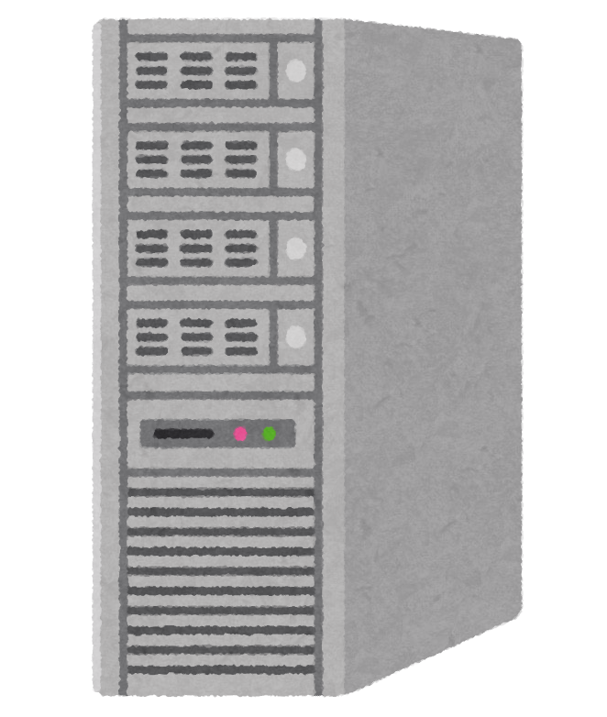


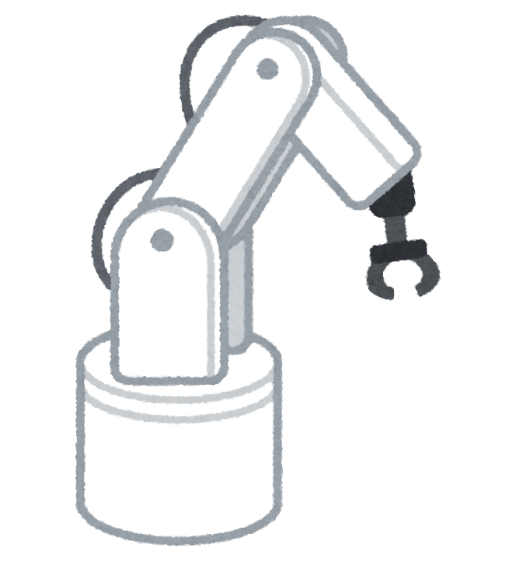
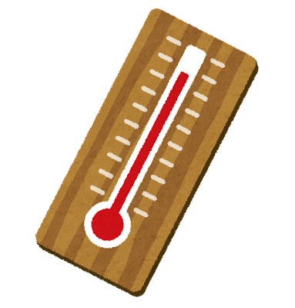

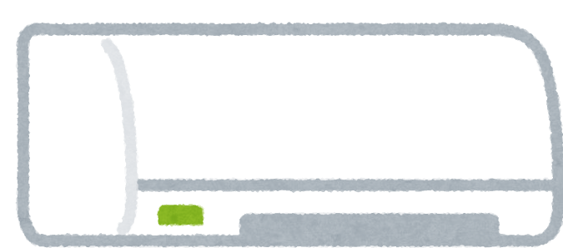
本プロジェクトの対象
クラウドアプリ
IoTサーバ
データ
アクセス
(pull)
指示/情報提供
インターネット
MQTT
プロトコル
制御
IoT GW
(ゲートウェイ)
データ送信
(push)
センサ
データ
蓄積
測定データ
センサ専用
ネットワーク
センサ
センサ
各種センサ
センサ
一定周期でデータ送信
本プロジェクトの対象

Slide 3

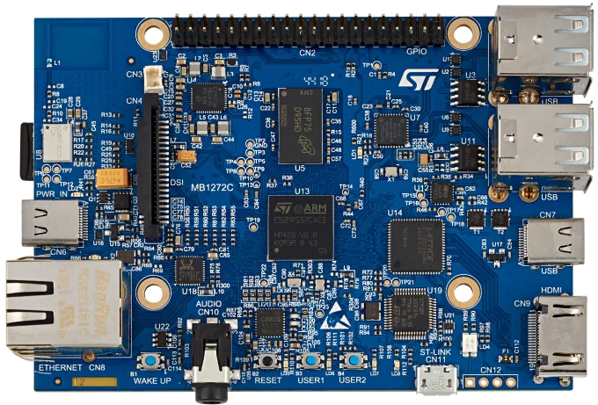
センサ端末開発用マイコン : プロの世界
開発用マイコン
MCU(CPU+αのLSI)ベンダ等が販売
様々な周辺回路が搭載済み
HDMI, オーディオ, USB, イーサネット, WiFi, Bluetooth
高価
ハードウェア : 数万円/個
ソフトウェア開発環境 : 数万～数十万
最終形(製品版)マイコン
センサ端末開発者が用意する
左のマイコンから必要部分を抜き出したハードウェアを設計/制作
ハードソフトの設計/制作などは 各分野のプロで分業
Discovery kit with STM32MP157D MPU
https://www.st.com/ja/evaluation-tools/stm32mp157d-dk1.html

Slide 4
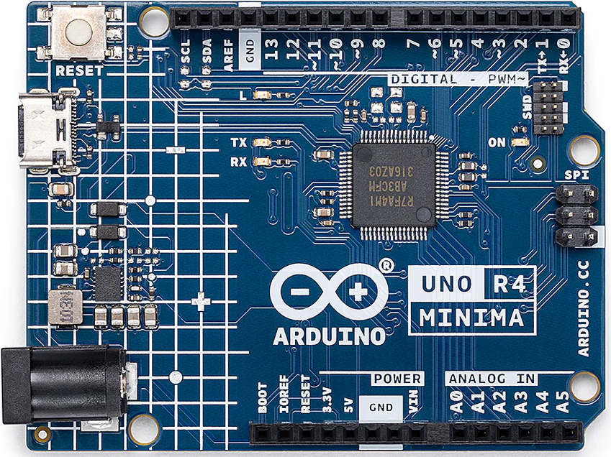
オープンソースハードウェア(Arduino等)
開発用と最終形が同じ基板
最小限のものだけが含まれる
周辺回路 : 開発者が自分で選んだ回路を自分で接続(配線)
一定レベルの技術力があれば，一人で全て(ソフト・ハード)開発可能
ただし，小型化やきれいな基板・箱への収納はできない
低価格
ハードウェア : 数千円/個
ソフトウェア開発環境 : 無料
Arduino Uno R4 minima
https://store-usa.arduino.cc/collections/boards-modules/products/uno-r4-minima

Slide 5
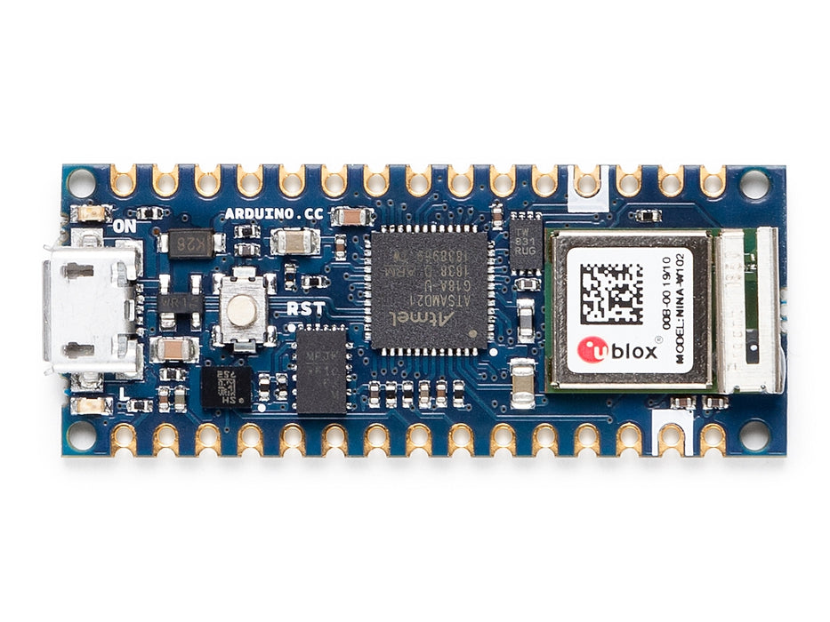
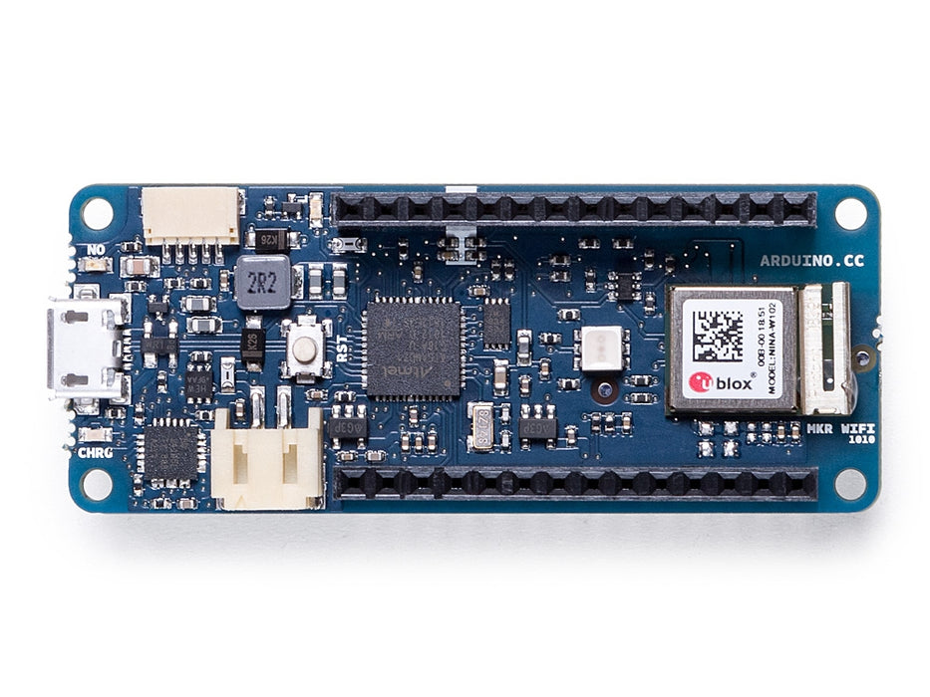
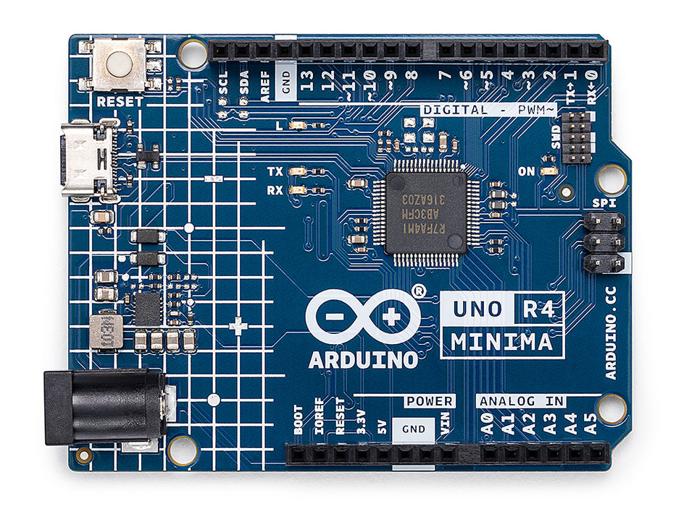
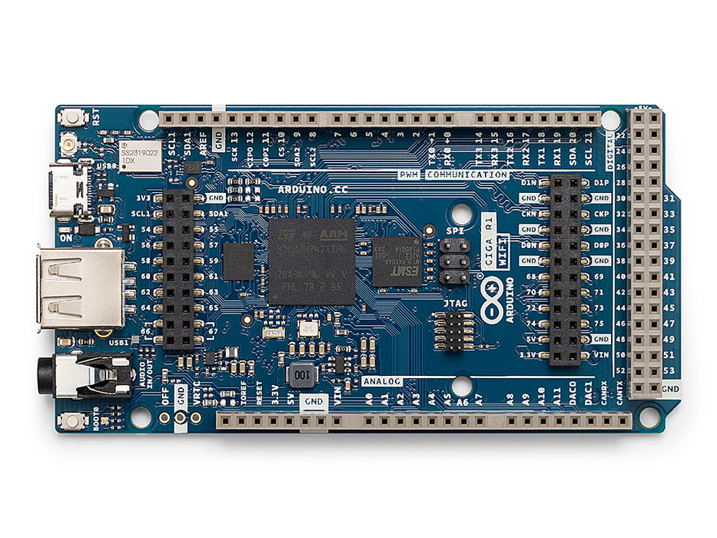
Arduinoの代表的な機種
Nanoファミリ
Nano 33 IoT
Classicファミリ
Uno R4 Minima
MKRファミリ
MKR WiFi 1010
Megaファミリ
Giga WiFi

Slide 6
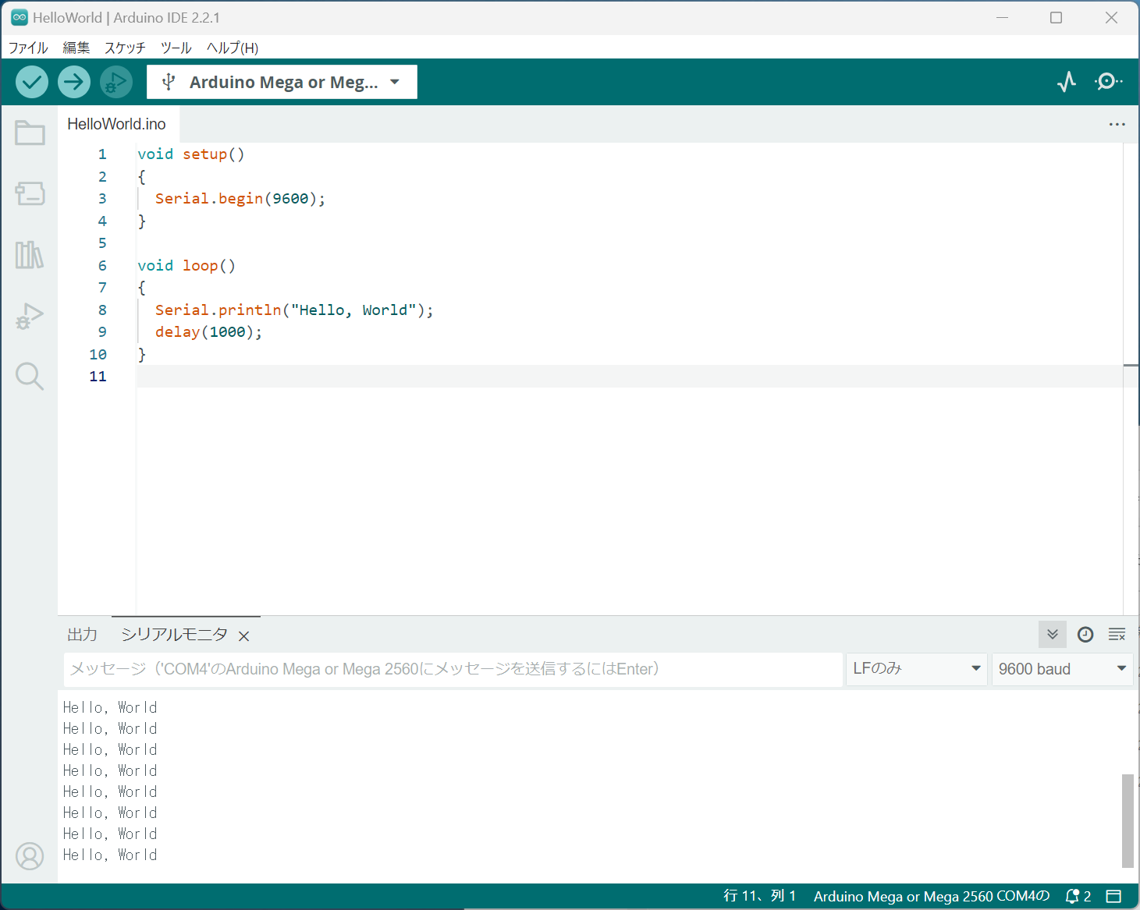

Arduinoにおけるソフトウェア開発
「インストール」ボタンで
コンパイルとインストール
Arduino IDE
注 : Arduinoではプログラムの
ことをスケッチと呼ぶ
Arduino本体
USBケーブル
(シリアル通信兼プログラム書き込み)
開発用PC

Slide 7
Arduinoに搭載されているMCU
近年発売されたものは大部分がARMコアのもの
MCUアーキテクチャ | コア | ベンダ | 代表的な機種
AVR | 独自 | Atmel | Uno R3, Mega2560
SAM D | ARM Cortex | Microchip | Nano, MKRファミリの大部分
RA4M1 | ARM Cortex | ルネサス | Uno R4
STM32H7 | ARM Cortex | ST | Giga R1 WiFi
ESP32-S3 | XTensa LX7 | Espressif | Nano ESP32

Slide 8
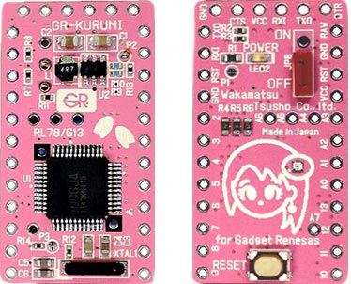
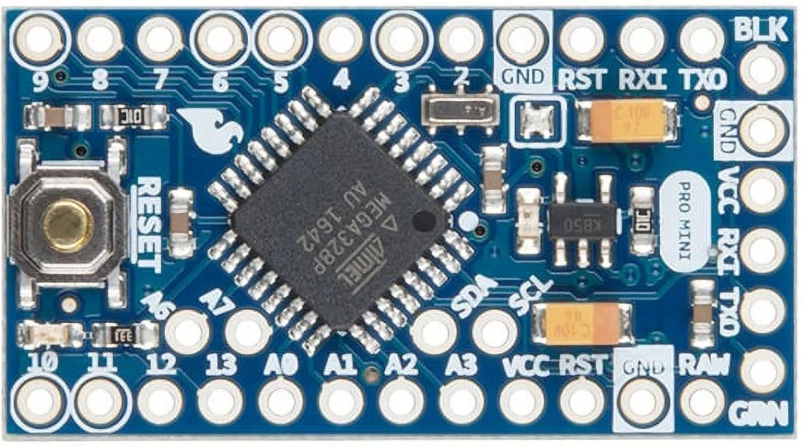
Arduino互換機(完全互換以外)
中身はほぼArduinoでピン配置などが違う物
IDE : Arduino IDEへプラグインを追加
自社MCUをArduino風にした物
IDE : ArduinoIDEを改造
ルネサス : GR-kurumi
Sparcfun : Arduino Pro mini

Slide 9
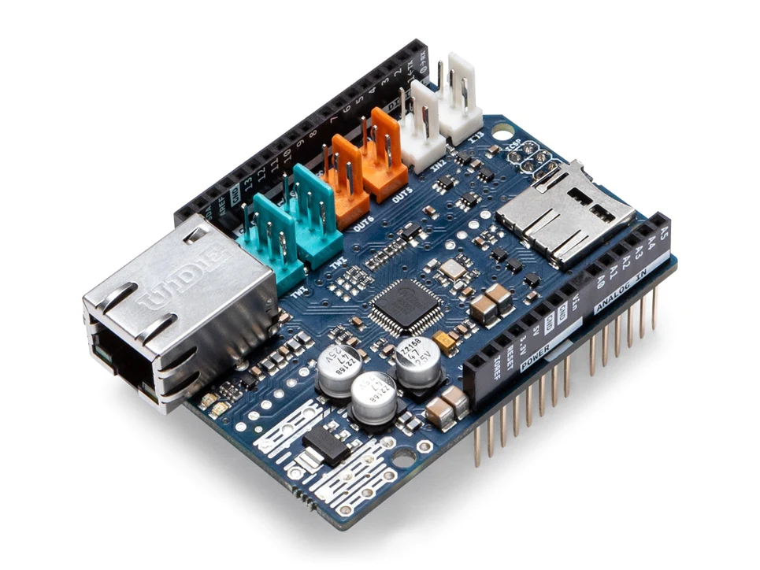
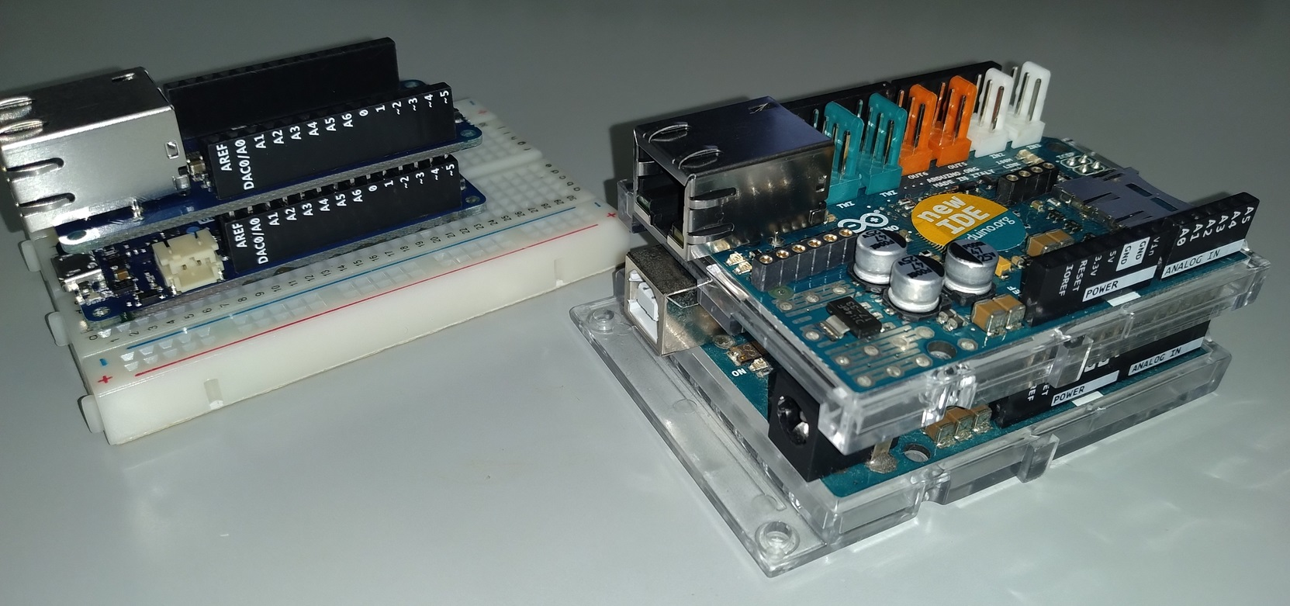
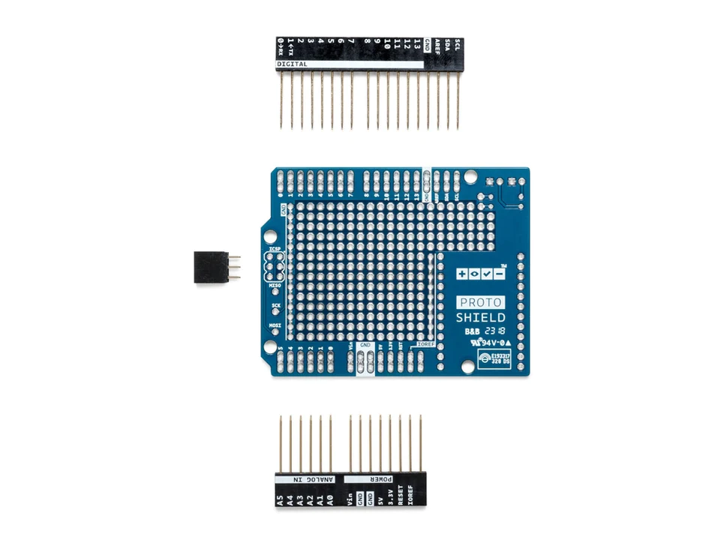
Arduinoへの周辺回路接続 (1) : シールド
Arduinoへ積み重ねる
入手方法(1) : 購入
Aruino イーサネットシールドrev2
入手方法(2) : 自分で設計・制作
Arduino Protoシールド基板
MKRファミリ
+
イーサネットシールド
Classicファミリ
+
イーサネットシールド
キットになっていて
はんだ付けが必要な場合もある
+ 電子部品

Slide 10
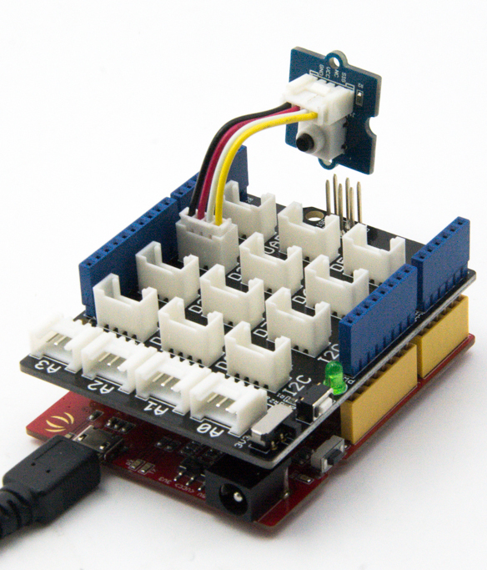
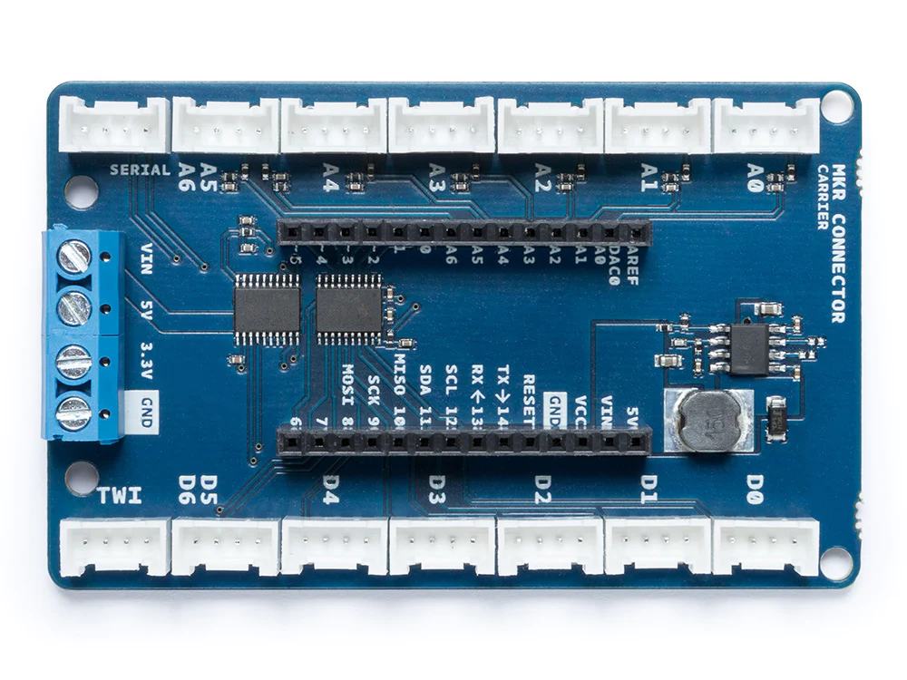
周辺回路接続 (2) : Grove System
中国のSeeed Studio社が販売するArduino用シールド
配線が簡単になるよう，周辺回路接続に必要な端子が1つのコネクタにまとめられており，ケーブル一本で配線が完了
Arduino公式もマネをした(MKRファミリ用のみ)
Arduino MKR Connector Carrier
Classicファミリ互換機
+
Groveシールド
ここにMKRファミリの
本体を挿入
1つのコネクタ
= Aruduinoの信号端子✕2
+ 電源/アース端子
Groveコネクタ

Slide 11
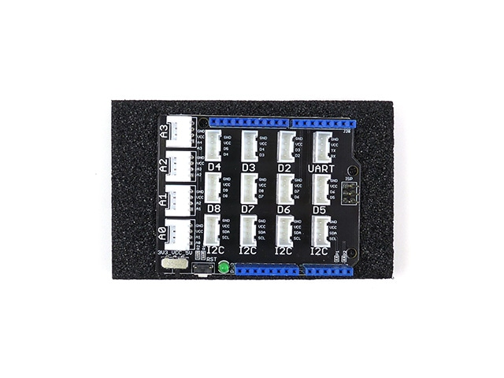
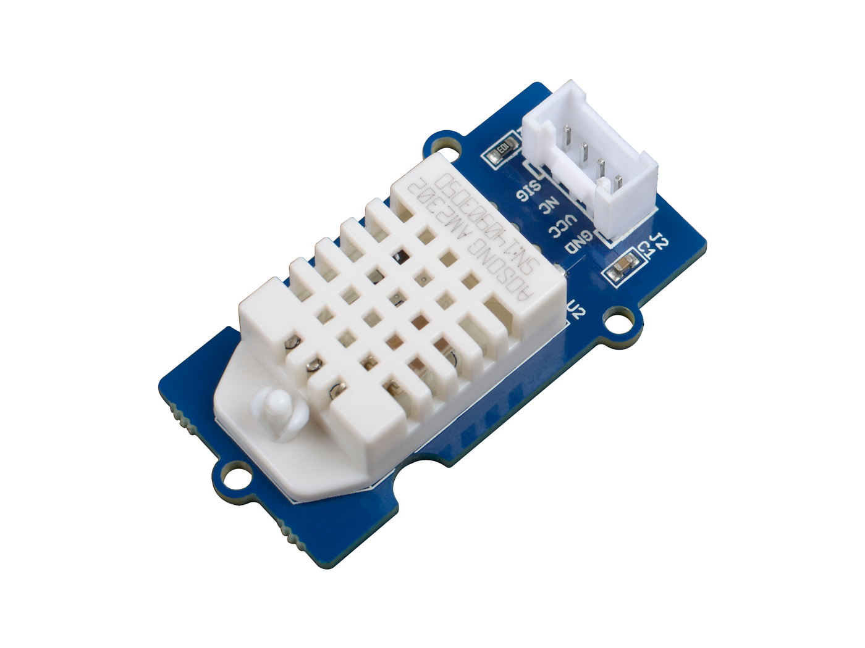
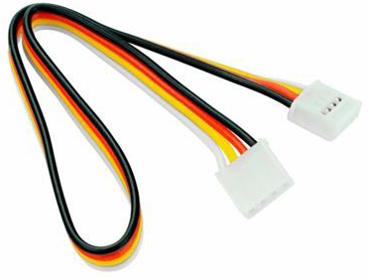
周辺回路接続 (3) : Grove System
接続方法
周辺回路の端子とArduino用のGroveシールドのコネクタを専用ケーブルで接続
制約
Grove対応周辺回路を販売しているのはSeeed Studioのみ
部品(基板やコネクタ)のみの販売もあるので，Grove対応周辺回路を自作することも可能
利用可能な端子が限られる(全て信号端子が使えるわけではない)
複数の信号端子が必要な場合，連続した2つの端子でなければならない
利用可能なインターフェースが限られる
詳細は別途説明
専用ケーブル
Seeed Studio社が
販売する各種周辺回路
Groveシールド(Classicファミリ用)

Slide 12
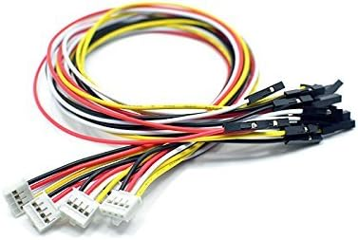
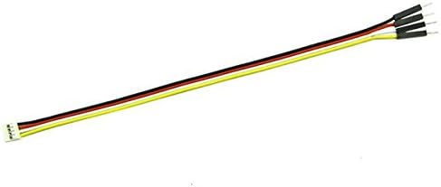
周辺回路接続 (4) : Grove変換ケーブル
Groveに対応していない周辺回路モジュールをGroveシールドに接続

Slide 13
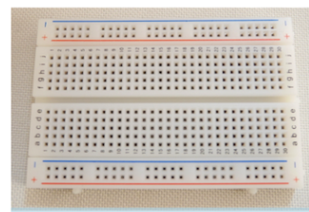
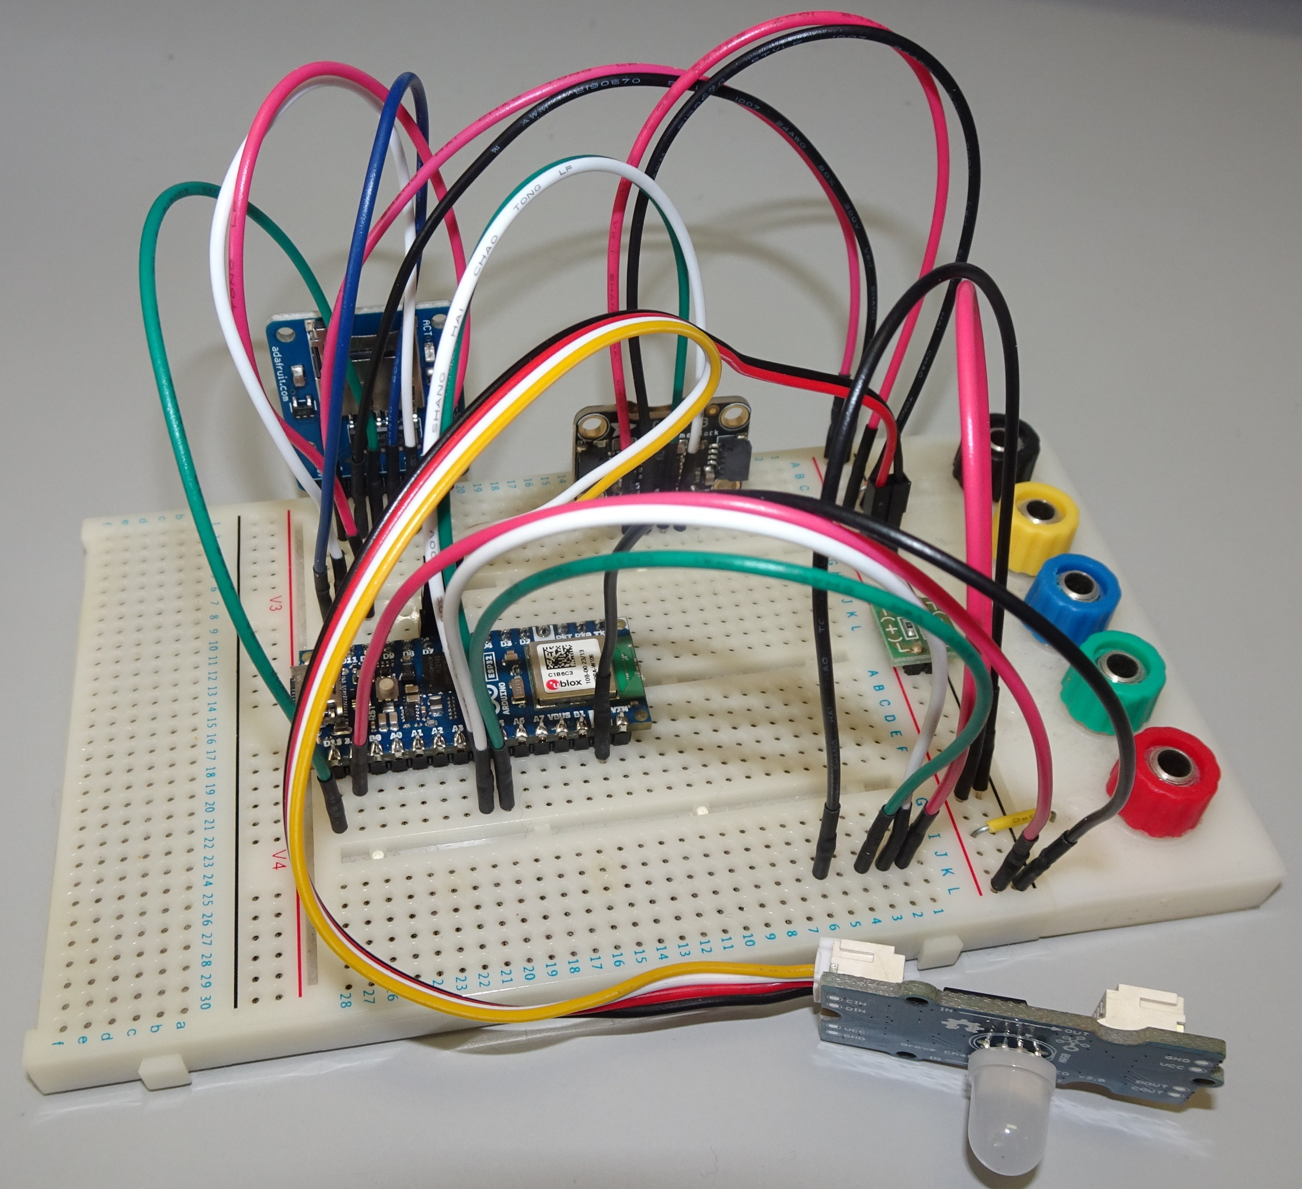
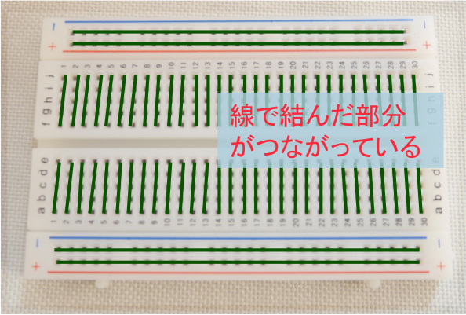
周辺回路接続 (5) : ブレッドボード
はんだ付け無しに，電子回路の試作を行うための基板
小型ブレッドボード
ブレッドボードでセンサ端末を組み立てた事例
RTC(時計用IC)モジュール
マイクロSD
スロット
モジュール
ジャンパ
ケーブル
ブレッドボード内部の配線
Arduino
Nano ESP32
ブレッドボード
Grove変換
ケーブル
Grove対応
フルカラーLED

Slide 14
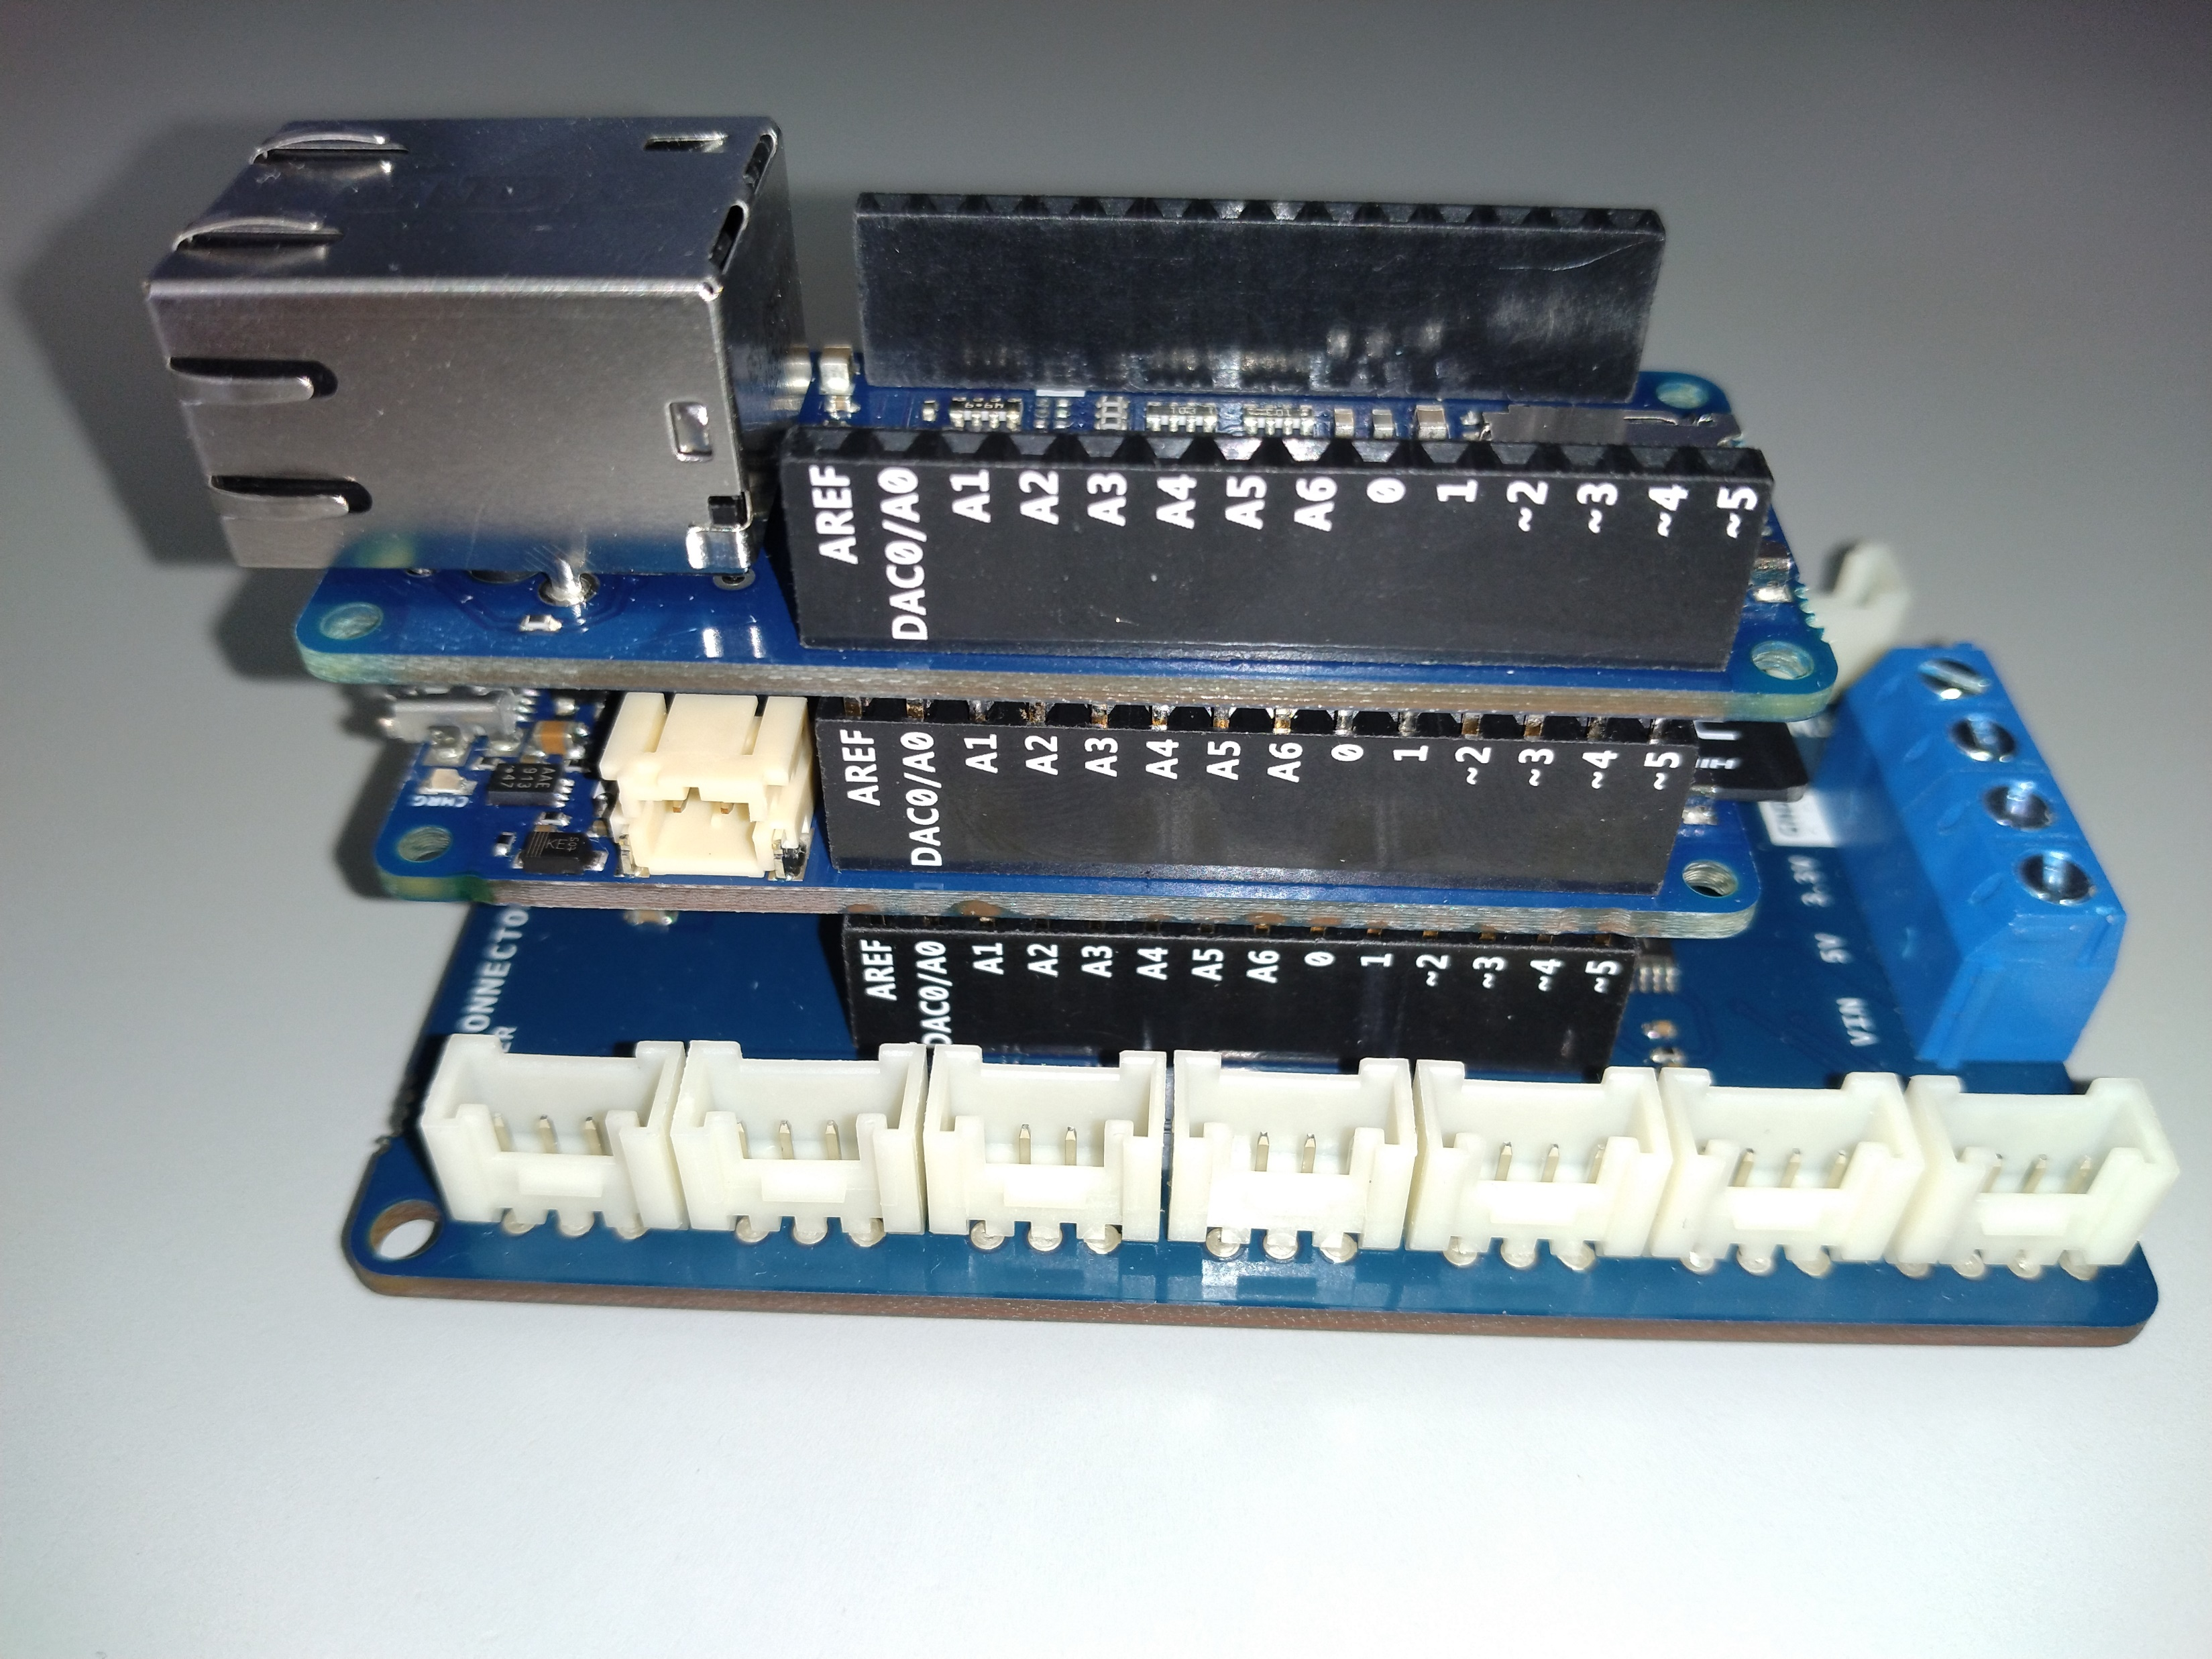
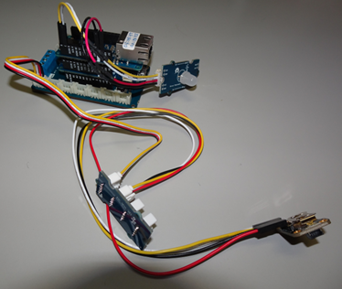
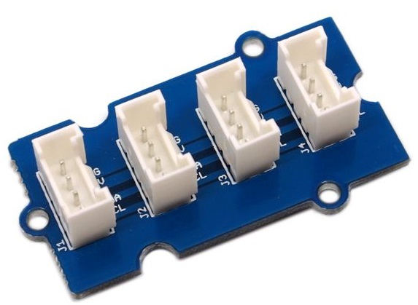
センサ端末を構成するマイコン(1) : MKR Zero
センサ端末(センサ以外)を
構成した事例
MKR
イーサネット
シールド
Grove対応
フルカラーLED
MKR Zero
Grove I2C Hub
MKR Connector Carrier
RTC
モジュール
本体とイーサネットシールドに
マイクロSDスロットが付属
(本体のスロットのみ利用可)
注 : MKR Connector Carrierの制限により，
LEDは変換ケーブルで配線が必要

Slide 15
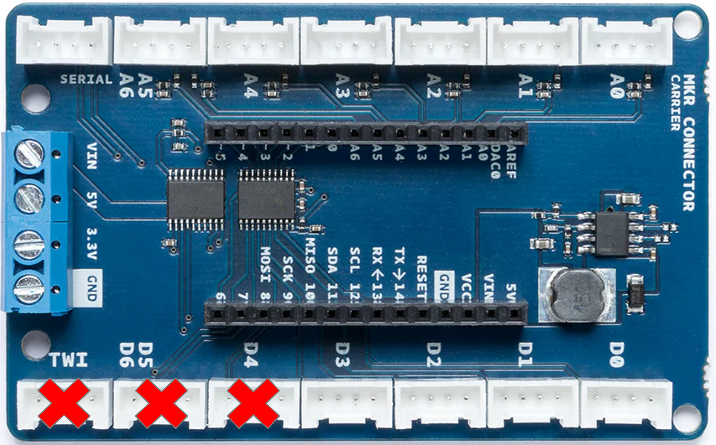
センサを接続可能なGrove端子 : MKR Zero
MKR Connector Carrier
既に利用済みの端子

Slide 16
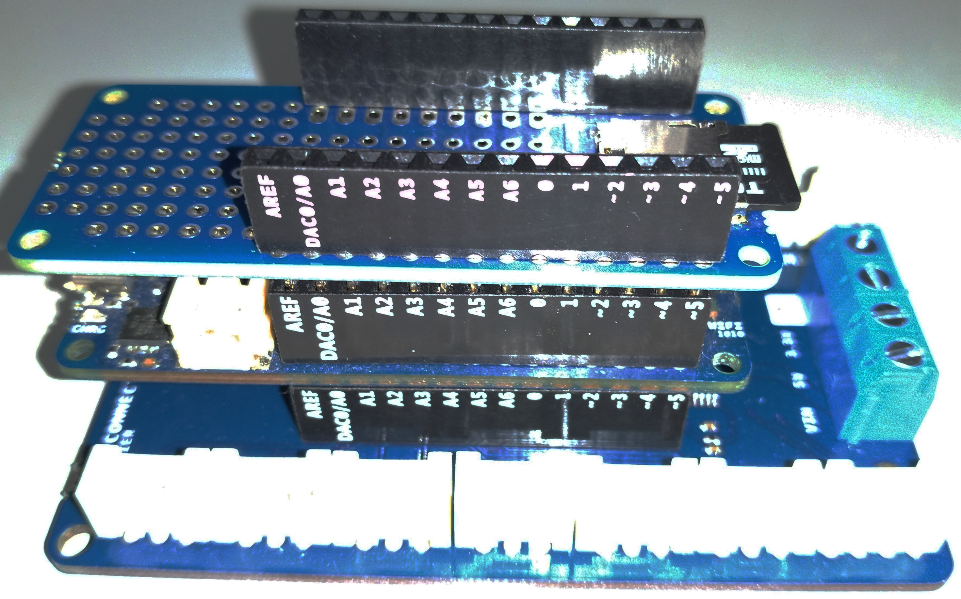
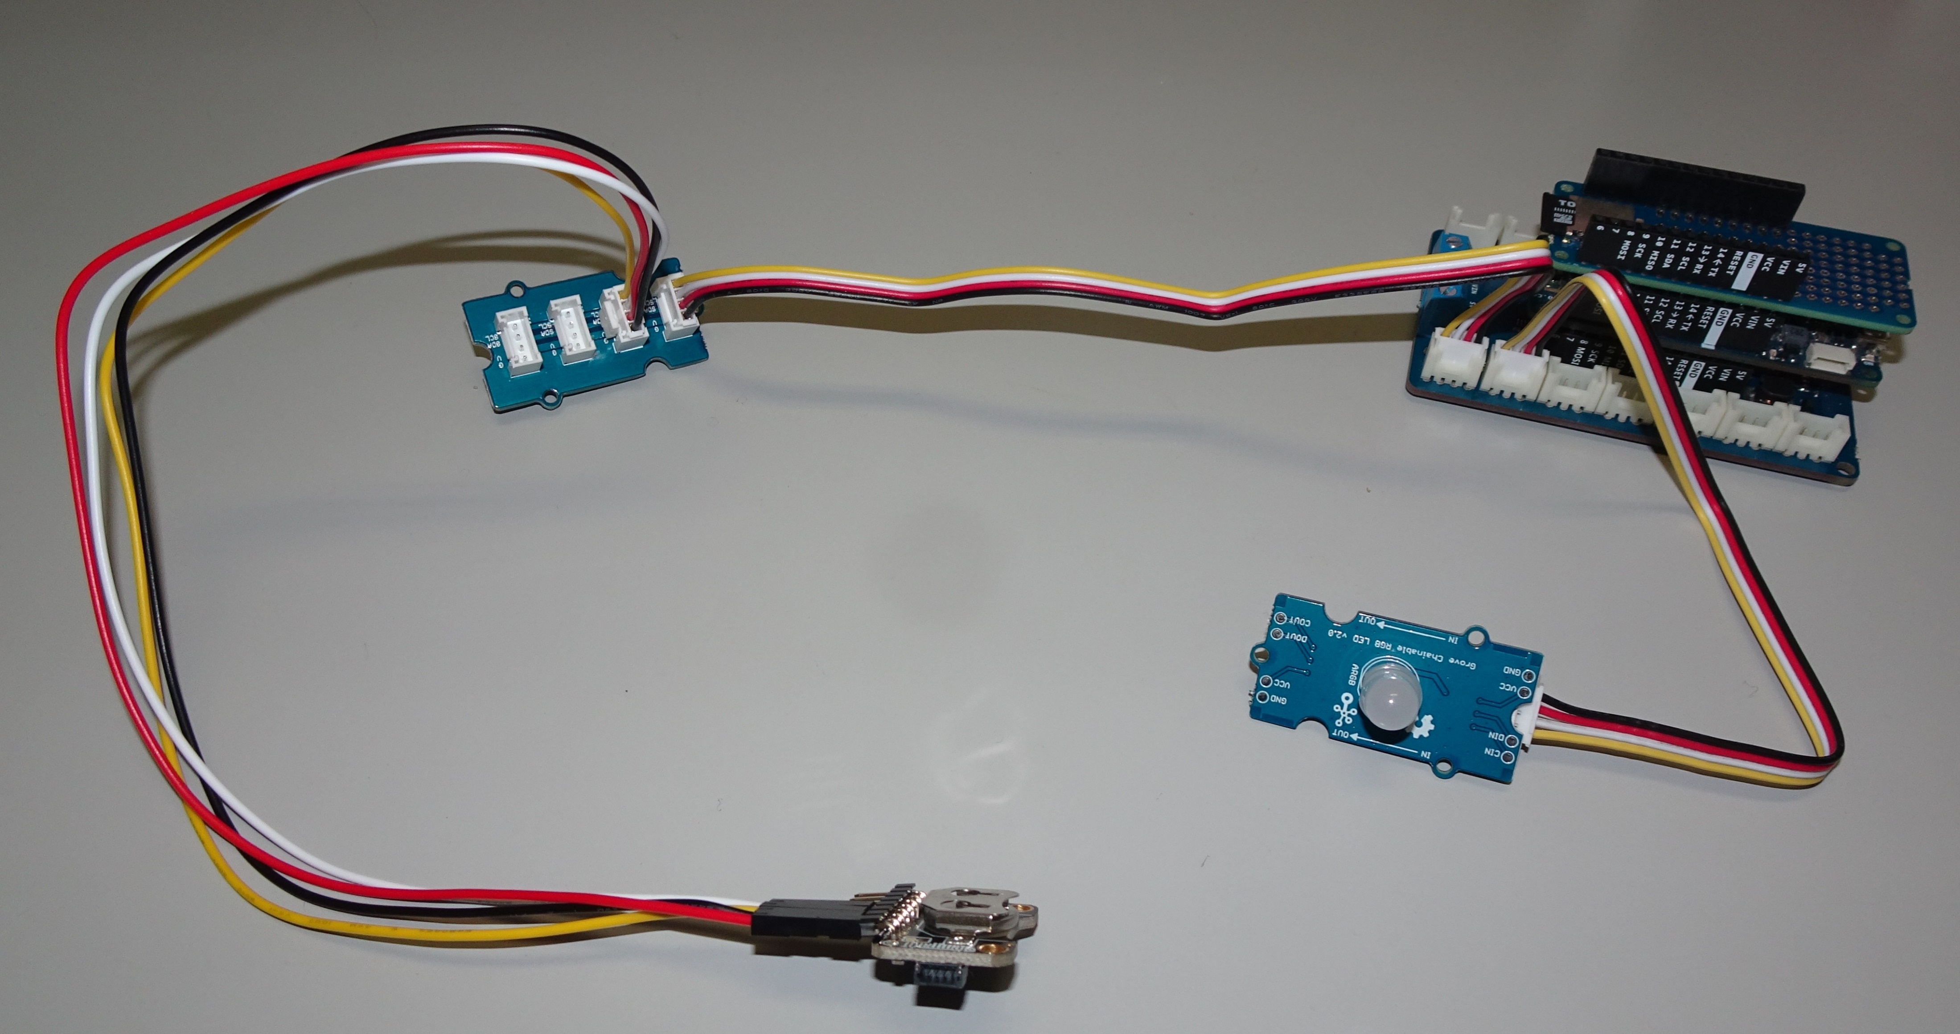
センサ端末を構成するマイコン(2) : MKR WiFi 1010
センサ端末(センサ以外)を
構成した事例
Grove I2C Hub
MKR
マイクロSD
シールド
MKR WiFi 1010
MKR Connector Carrier
Grove対応
フルカラーLED
RTC
モジュール
注 : ジャンパケーブルや変換ケーブルでの配線不要

Slide 17
センサを接続可能なGrove端子 : MKR WiFi 1010
MKR Connector Carrier
既に利用済みの端子

Slide 18
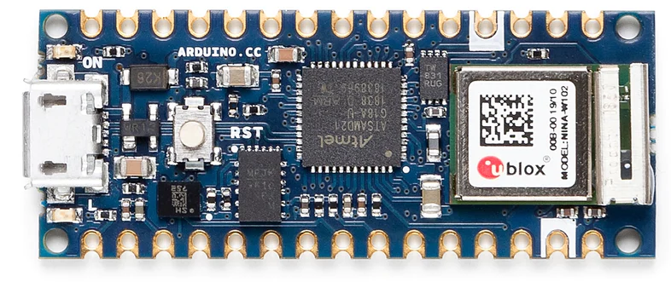
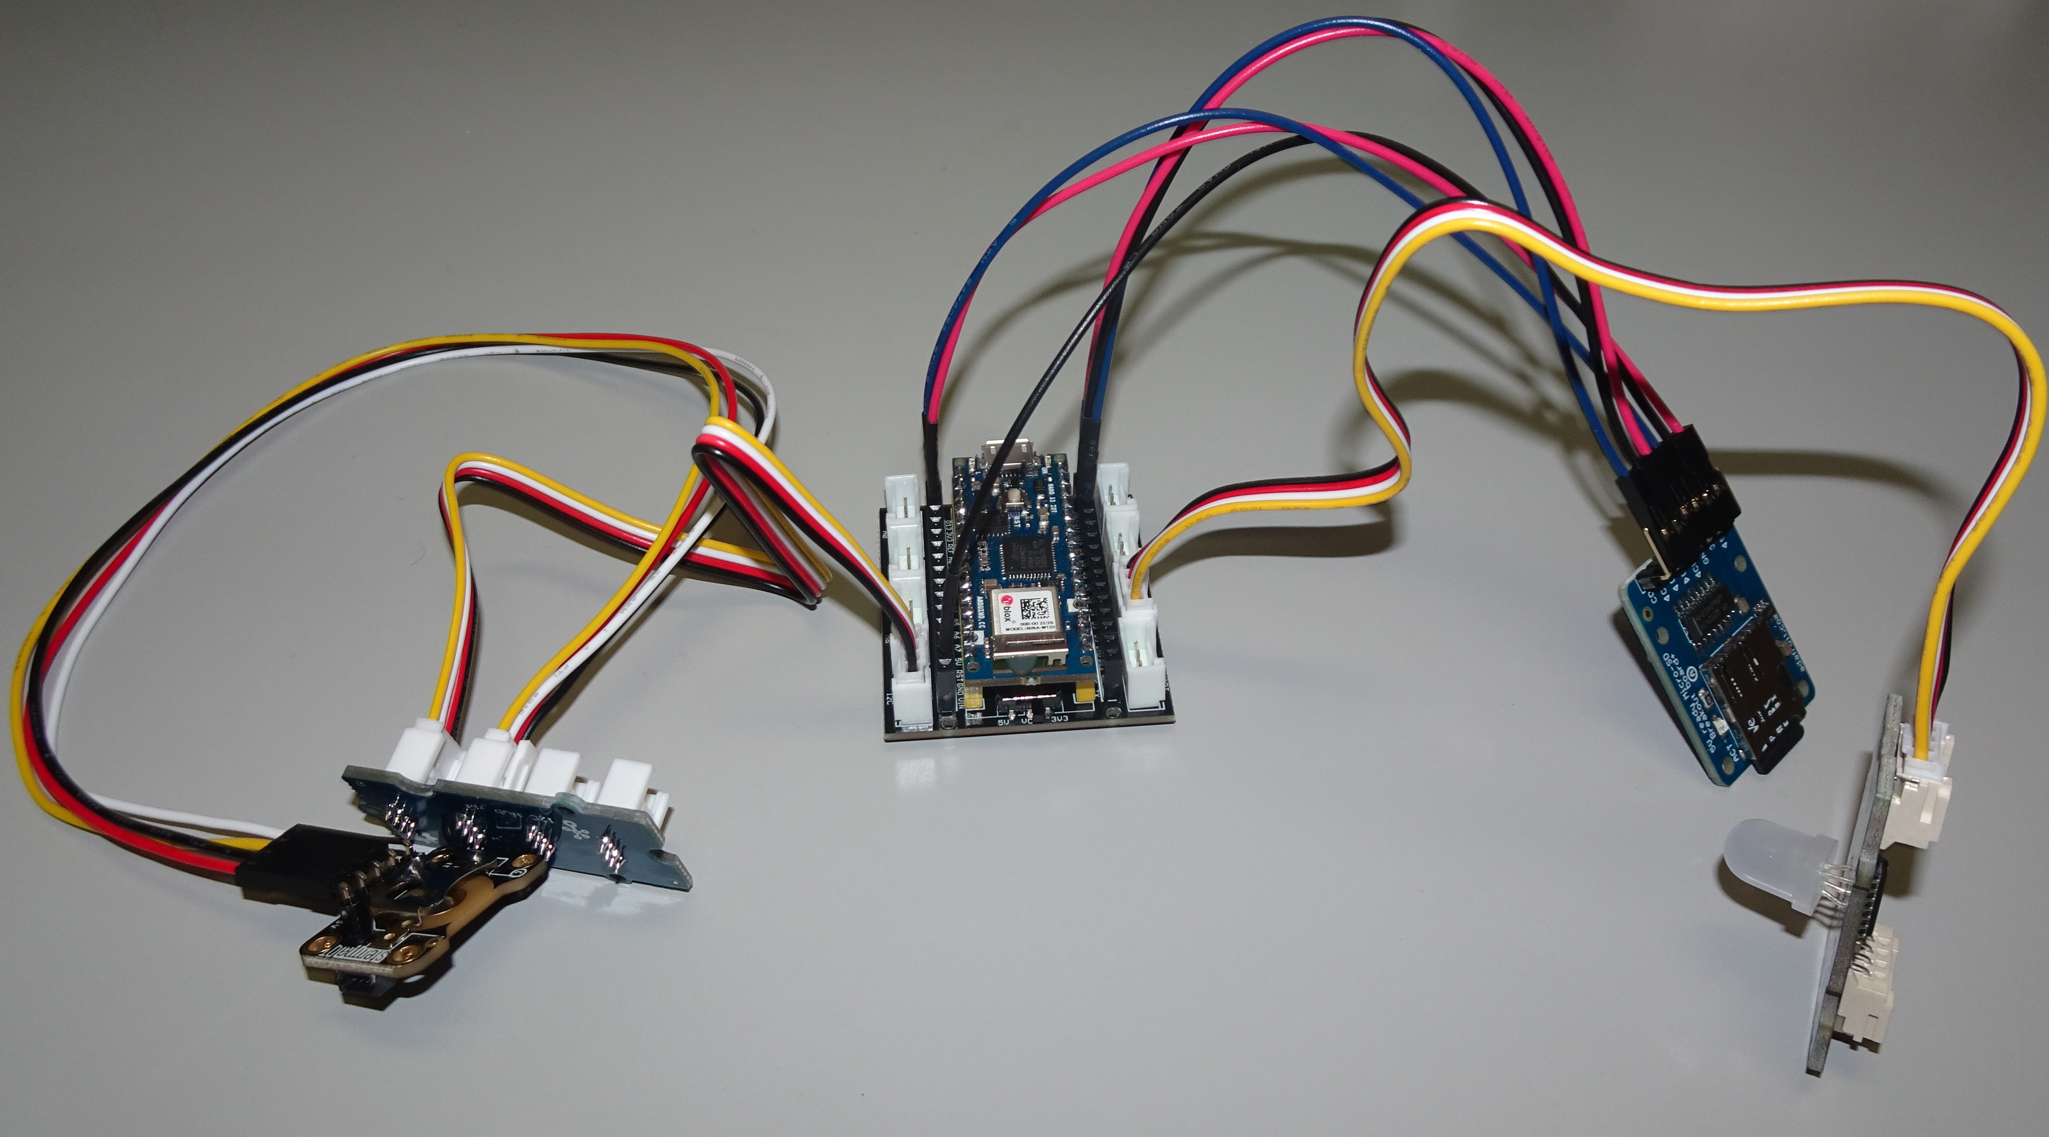
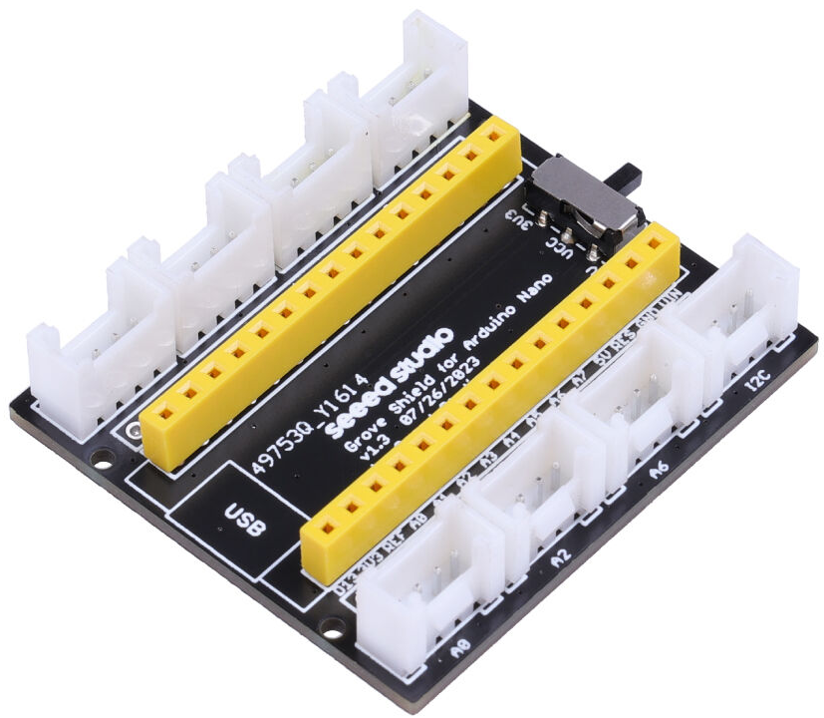
センサ端末を構成するマイコン(3) : Nano 33 IoT
Nano 33 IoT
センサ端末(センサ以外)を
構成した事例
マイクロSD
スロット
モジュール
Grove I2C Hub
RTC
モジュール
Grove対応
フルカラーLED
Nanoファミリ用Groveシールド
注 : マイクロSDの配線はジャンパケーブルが必須

Slide 19
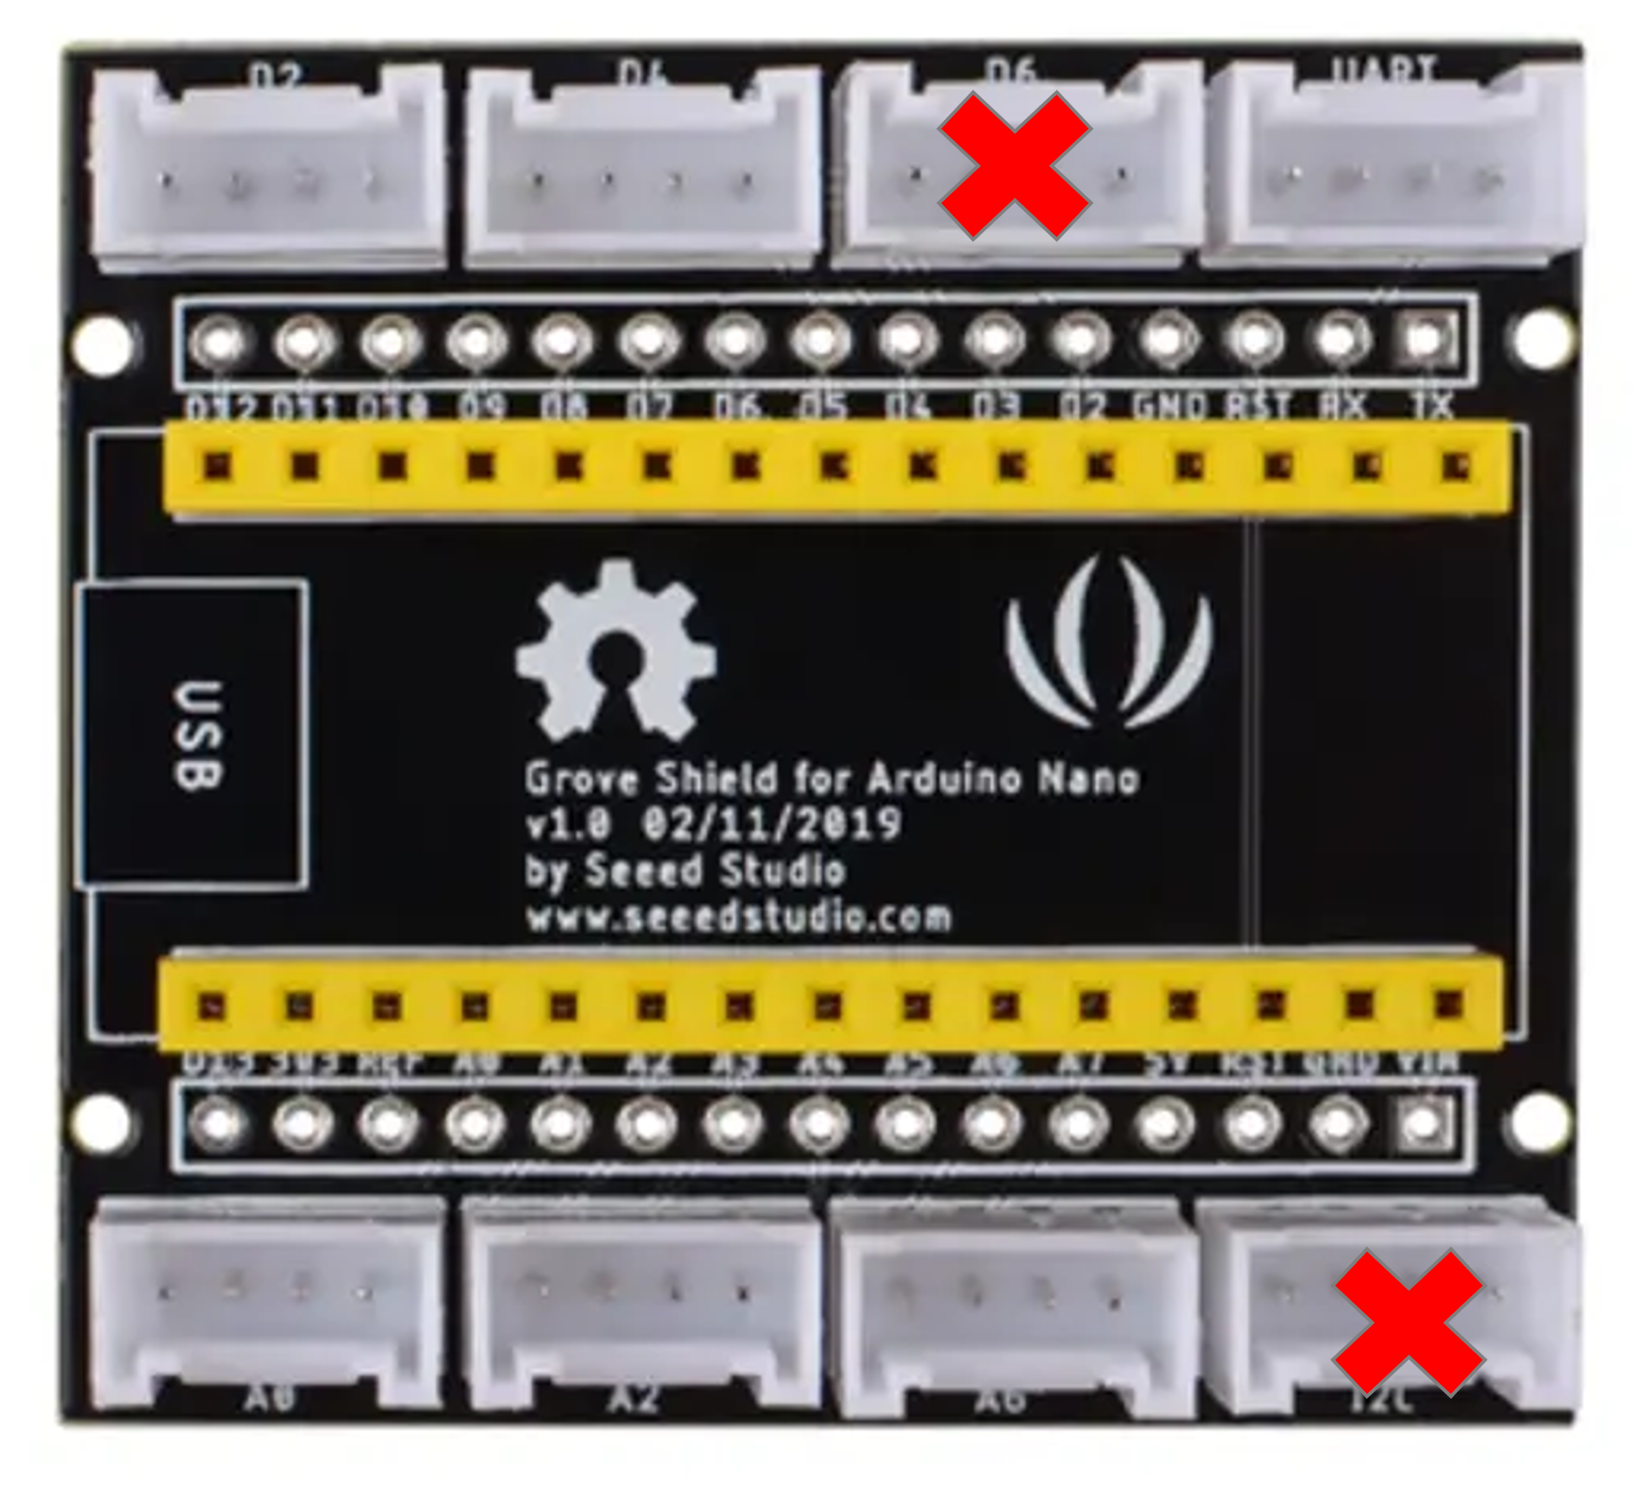
センサを接続可能なGrove端子 : Nano 33 IoT
使用済み端子(コネクタ)
Nanoファミリ用Groveシールド
使用済み端子(コネクタ)

Slide 20
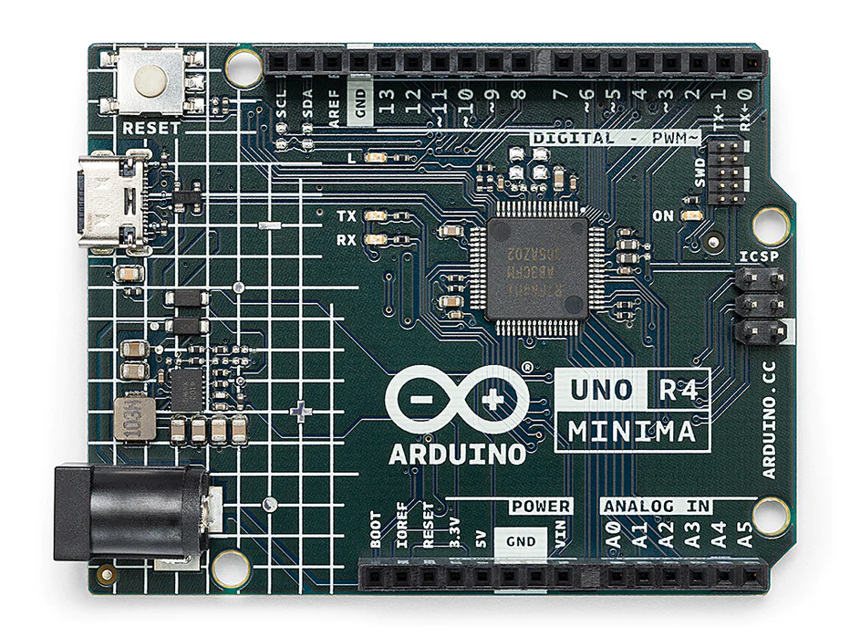
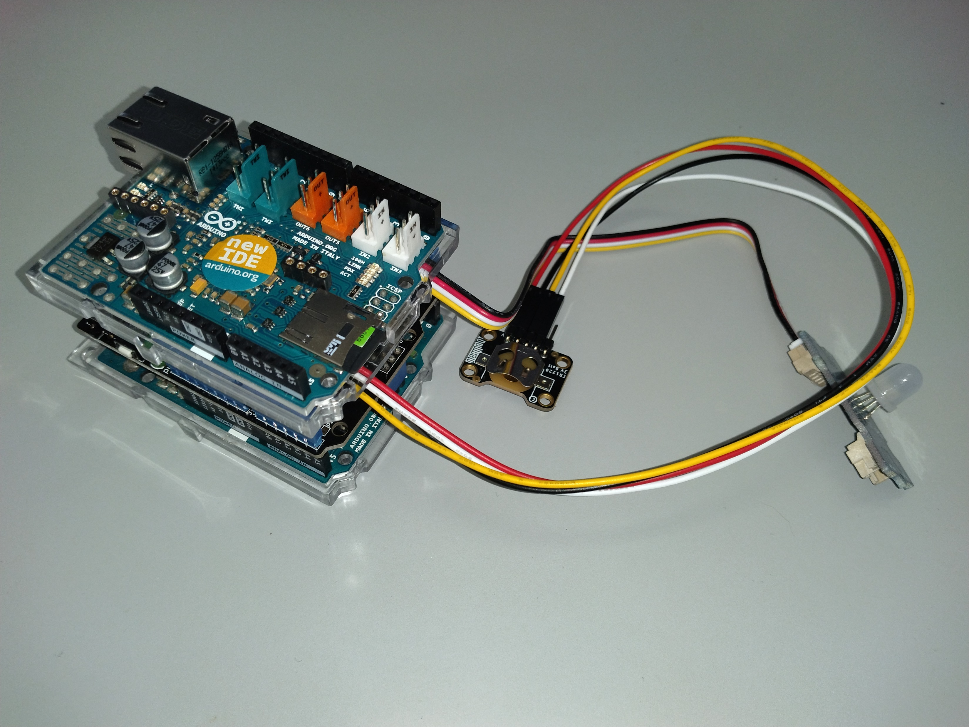
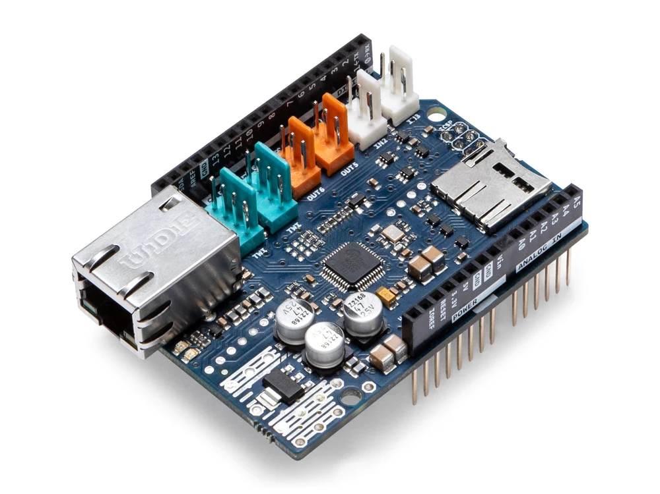
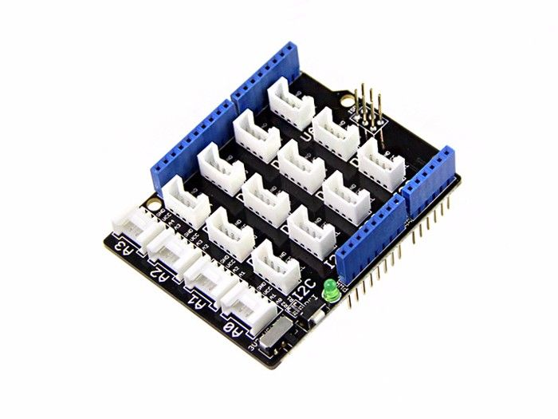
センサ端末を構成するマイコン(5) : Uno R4 minima
Uno R4 minima
センサ端末(センサ以外)を
構成した事例
マイクロSD
スロット
本体
+
シールド
(3段重ね)
RTC
モジュール
Grove対応
フルカラーLED
注 : センサを取り付ける際は，イーサネット
シールドを一度取り外す必要がある
イーサネットシールドRev2
Classicファミリ用
Groveシールド

Slide 21
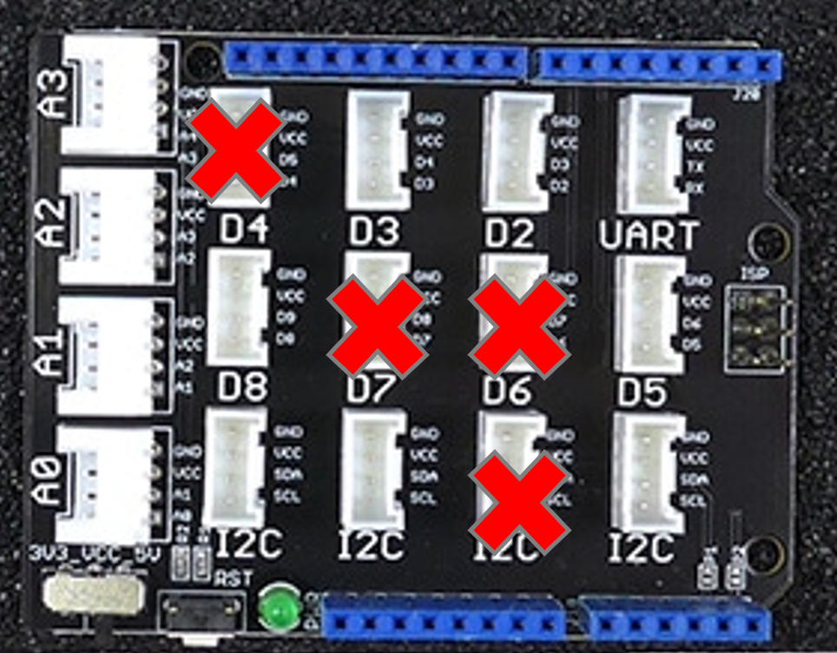
センサを接続可能なGrove端子 : Uno R4 minima
: 使用済み端子

Slide 22
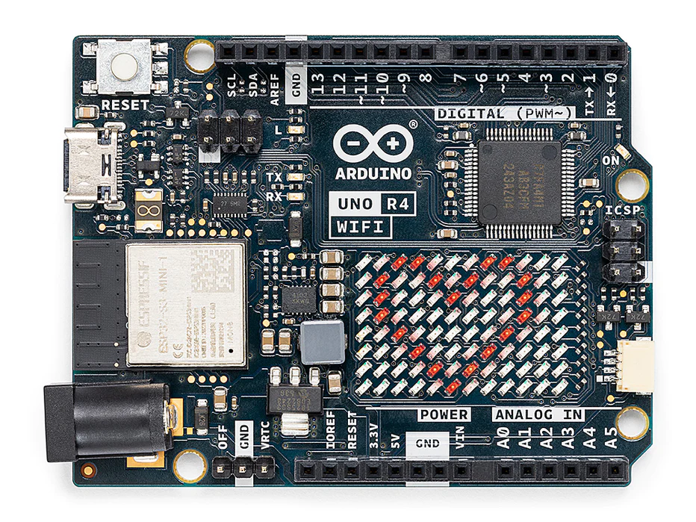
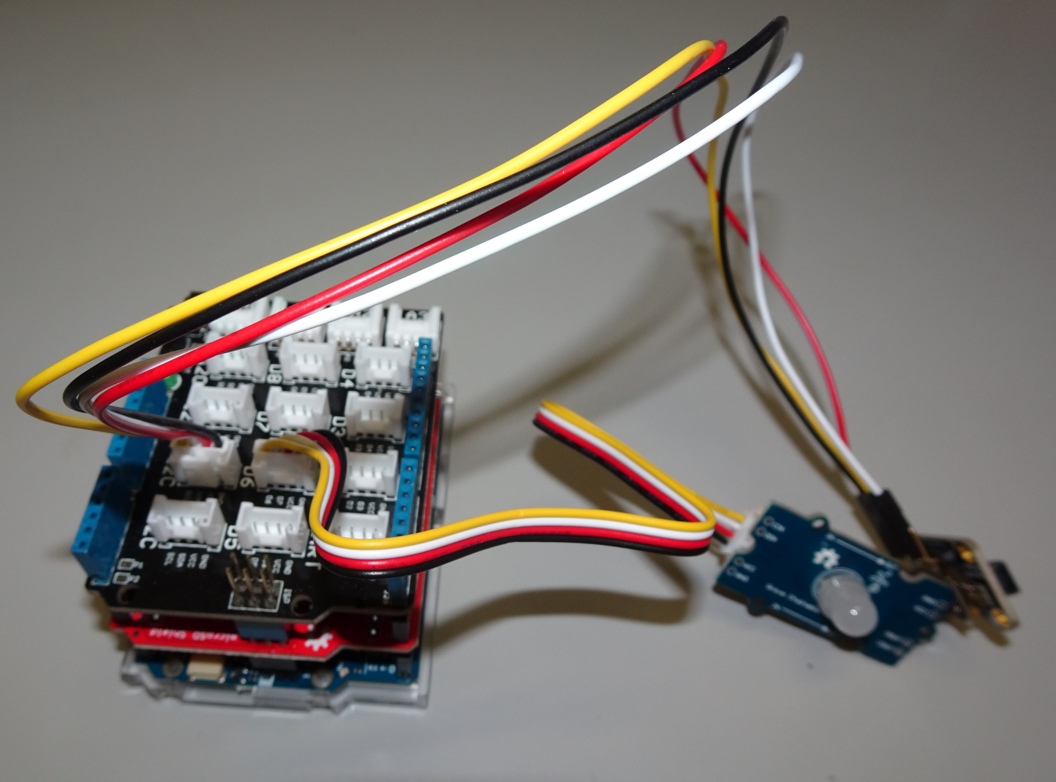
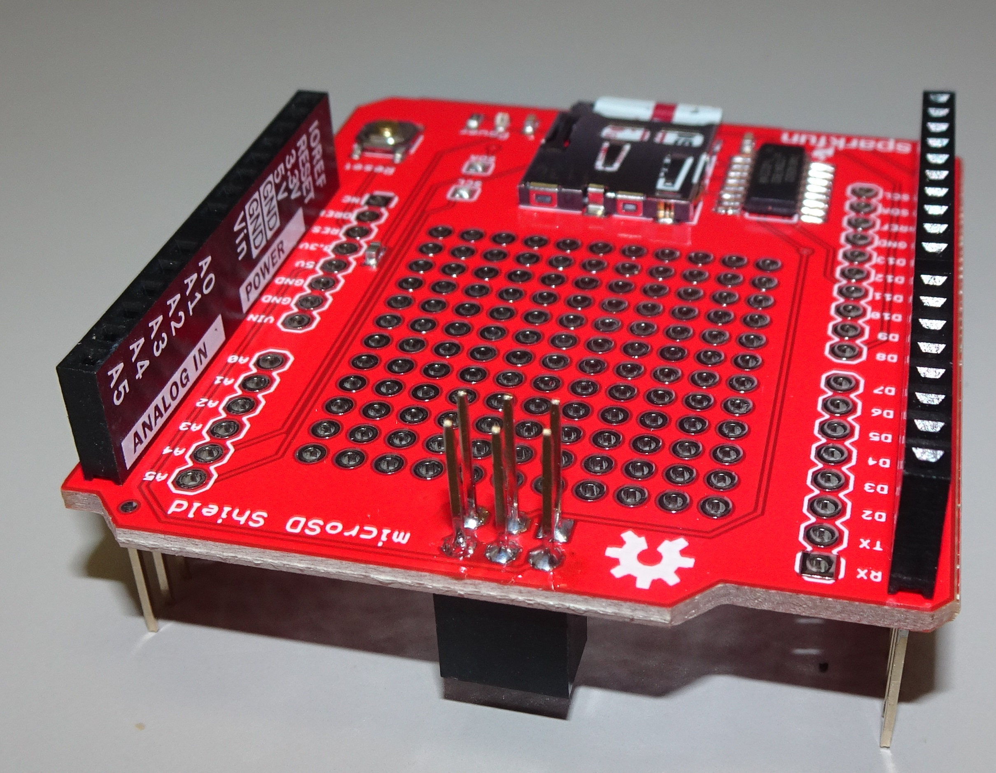
センサ端末を構成するマイコン(5) : Uno R4 WiFi
センサ端末(センサ以外)を
構成した事例
Uno R4 WiFi
RTC
モジュール
本体
+
シールド
(3段重ね)
Grove対応
フルカラーLED
Sparcfun Electronics
マイクロSDシールド
Classicファミリ用
Groveシールド
ピンの別途購入とはんだ付けが必要

Slide 23
センサを接続可能なGrove端子 : Uno R4 WiFi
: 使用済み端子

Slide 24
周辺回路とのインターフェース(1) : デジタル
出力電圧 : V
MCUの端子
回路の端子
出力電圧 : V
読み取り
周辺回路の出力電圧がしきい値を超えていれば1，それ以外は0とみなす
書き込み
書き込む値に応じて周辺回路が接続されている端子の電圧を変更
1 : しきい値以上 (通常はMCUの動作電圧)
0 : しきい値以下 (通常は0V)

Slide 25
周辺回路とのインターフェース(2) : アナログ
出力電圧 : V
デジタルデータ
MCUの端子
アナログ/デジタル
変換回路
回路の端子
デジタルデータ
出力電圧 : V
読み取り
周辺回路の出力電圧がマイコンの動作電圧(VDD)に対して，どの程度であったかをアナログ/デジタル変換回路(ADC)が判断して出力
ArduinoはADCが10bit回路であるため，0から1023までの値として読み取れる
書き込み
MCUが書き込んだ値(0～1023)に対応した電圧をADCが周辺回路に出力
「VDD/1024」が1単位

Slide 26
周辺回路とのインターフェース(3) : I2C
スレーブ
スレーブ
周辺回路1
(アドレス 0xab)
周辺回路2
(アドレス 0xcd)
便利だが，通信速度は低め
マスター
MCU
データ信号線 : SDA
クロック信号線 : SCL
アース : GND
電源 : VDD
接続
4線式バス型インターフェース
動作
MCUから各周辺回路固有のアドレスを使って呼び出した上で，通信実施
周辺回路からMCUを呼び出すことはできない

Slide 27
周辺回路とのインターフェース(4) : SPI
チップセレクト
SD, イーサネット等は
このI/Fを利用
周辺回路1
スレーブ
周辺回路2
スレーブ
端子の名前(呼び方)はいくつかの流派がある
MCU
マスター入力,スレーブ出力 : MISO
マスター出力,スレーブ入力 : MOSI
アース : GND
電源 : VDD
マスター
Seeed StudioのGroveは未サポート
接続
4+1線式バス型インターフェース
動作
MCUが呼び出したい相手に接続された「チップセレクト端子」の電圧を変化させることで呼び出し
周辺回路からMCUを呼び出すことはできない

Slide 28
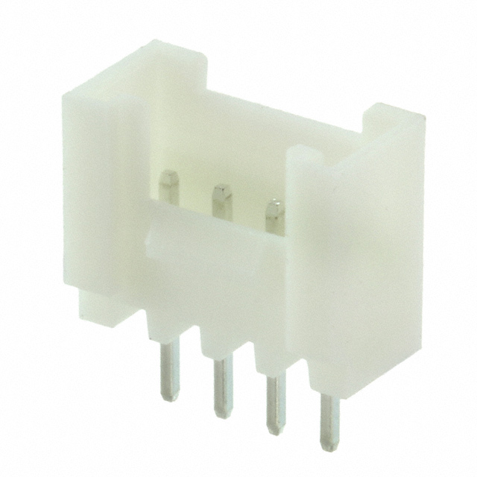
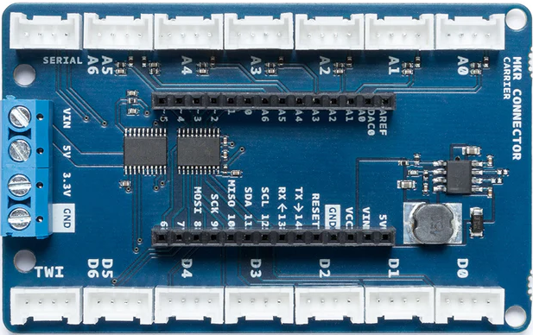
Groveのコネクタとシールド
デジタル端子
アナログ端子
I2C端子
コネクタ「D1」端子
コネクタ「A1」端子
I2C周辺回路
デジタル周辺回路
デジタル周辺回路
SDA,VDD
D2,VDD
A2,VDD
SCL
GND
D1
GND
A1
GND
Seeed Studio製
Arduino公式
MCUの1端子のみが
Groveコネクタに接続
(Groveケーブルの黄色線)
MCUの2端子が1つの
Groveコネクタに接続
接続されている端子数が少ないので注意

